Slide 1
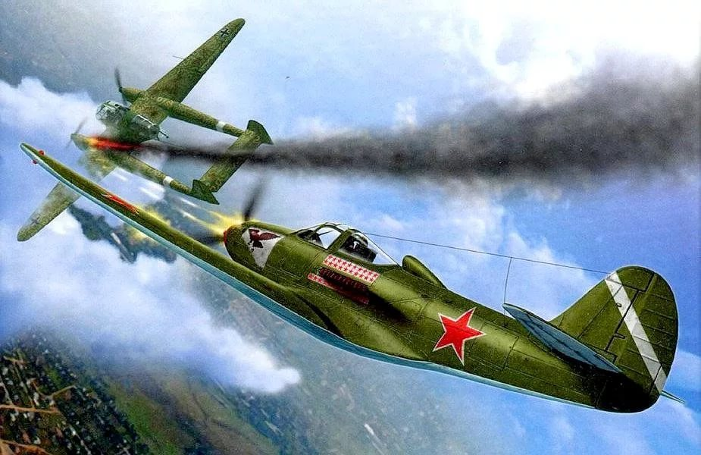
ГЕРОИ НЕБА КУБАНИ Урок мужества Воздушные сражения на Кубани (17 апреля 1943 г.). Выполнила: педагог дополнительного образования ГКУСОКК «Кропоткинский ДДИ» Тигранова Елена Васильевна

Slide 2
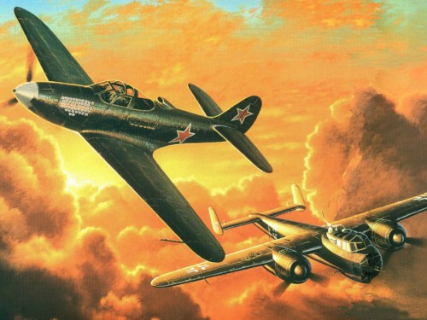
Сегодня лётчик боевой Пришёл к могиле братской. Поправив прядь Седых волос, Он поклонился низко И положил букет из роз К подножью обелиска. Стоял он долго недвижим В своей большой печали. И чётко, Властно перед ним Воспоминанья встали. Как будто было всё вчера: Война, бои, зарницы. В степях горели хутора, Посёлки и станицы. Сражались люди на воде И под водой сражались, Сражались люди на земле И в небо поднимались - И в небе Смертный бой вели. Вели зимой и летом Бои За честь родной земли, За жизнь Страны Советов.

Slide 3
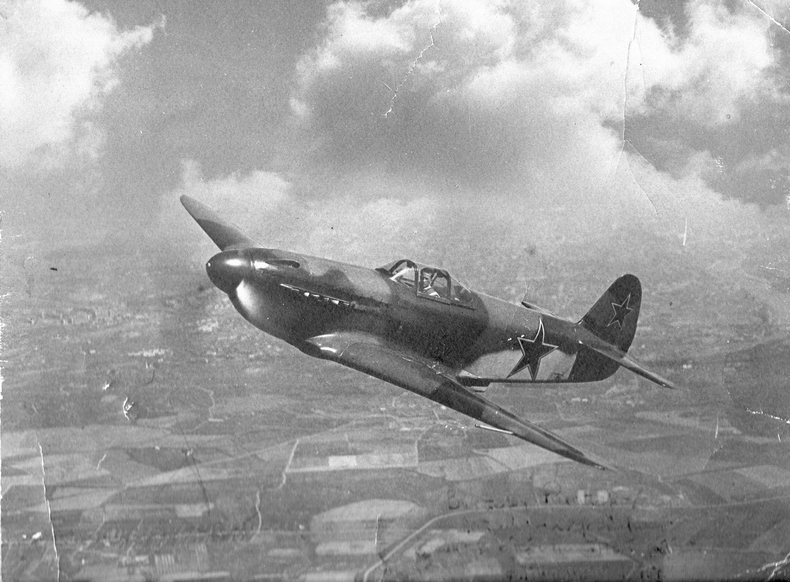
Защитникам кубанского неба, лётчикам Великой Отечественной войны, в год 75-летия освобождения Краснодарского края от фашистских захватчиков, посвящается этот урок мужества…

Slide 4
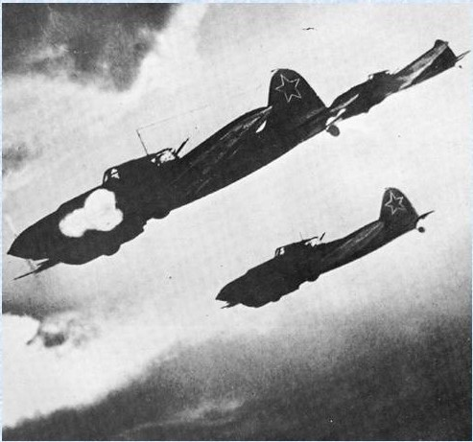
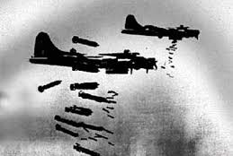
Воздушное сражение развернувшееся в небе Кубани в апреле-июне 1943 года стало одним из крупнейших воздушных сражений Второй Мировой войны и было составной частью советского наступления на Кавказе. Данное сражение разбилось на несколько эпизодов и не прекращалось более двух месяцев. Обе стороны наращивали авиационное присутствие в регионе, поэтому борьба в воздухе была масштабной и жестокой. В некоторые дни в небе проходило до 50 воздушных боев с участием до 70 самолетов с каждой стороны. Одну из главных ролей в сражении сыграли советские истребители нового поколения. Впервые за все время Великой Отечественной войны, советские летчики навязали люфтваффе свою волю, активно мешали и противодействовали выполнению немцами своих боевых задач.
К середине апреля 43 года немцы сосредоточили на аэродромах Кубани и Крыма основные силы своего 4-го воздушного флота – около 820 самолетов. Дополнительно они могли привлекать еще около 200 бомбардировщиков с аэродромов на юге Украины. Всего 4 воздушный флот насчитывал более 1000 самолетов: 580 бомбардировщиков, 250 истребителей и 220 разведчиков. Для поддержки сюда были переброшены лучшие истребительные эскадры Германии: 3-я «Удет», 51-я «Мельдерс», 54-я «Зеленые сердца», вооруженные последними моделями истребителей Me-109 и Fw-190. Дополнительно на данном театре военных действий были использованы по одной истребительной эскадрилье Словакии, Хорватии и Румынии.

Slide 5
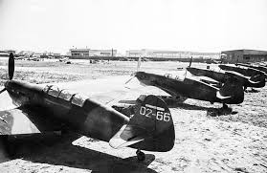
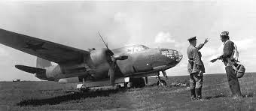
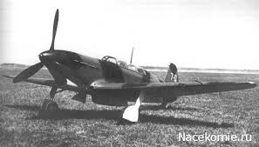
Советская сторона также не сидела, сложа руки, и уже 18 апреля начало переброску на Северо-Кавказский фронт 2-го бомбардировочного, 3-го истребительного и 2-го смешанного авиакорпусов, а также 282-й истребительной дивизии, доведя численность авиации до 900 машин, из которых 370 истребителей, 170 штурмовиков, 360 бомбардировщиков из них 195 ночных. Из них около 65% самолетов было новых типов: Ла-5, Як-1, Як-7Б, английские и американские бомбардировщики Б-3 и Б-20 а также истребители «Спитфайр» и «Аэрокобра». Сосредоточение такого количества самолетов на довольно ограниченном театре военных действий предопределило упорную и напряженную борьбу за господство в воздухе.
Всего в небе Кубани произошло три воздушных сражения. Первое из них началось 17 апреля 1943 года с попытки ликвидировать плацдарм в районе Мысхако. Для того чтобы сбросить десантников 18 армии в море противник привлек около 450 своих бомбардировщиков и 200 истребителей прикрытия. С советской стороны для противодействия немцам использовалось около 500 самолетов из них 100 бомбардировщиков. За один этот день немецкие летчики совершили около 1000 самолето-вылетов в данном районе. 20 апреля противник вновь попытался провести мощное наступление, но на этот раз советская авиация успела нанести упреждающий удар силами 60 бомбардировщиков и 30 истребителей прикрытия за полчаса до начала наступления, а еще через несколько минут новый удар группой в 100 самолетов, что сорвало планы немецкого командования.
Именно, 17 апреля 2018 года, отмечается 75 летие воздушному сражению на Кубани

Slide 6
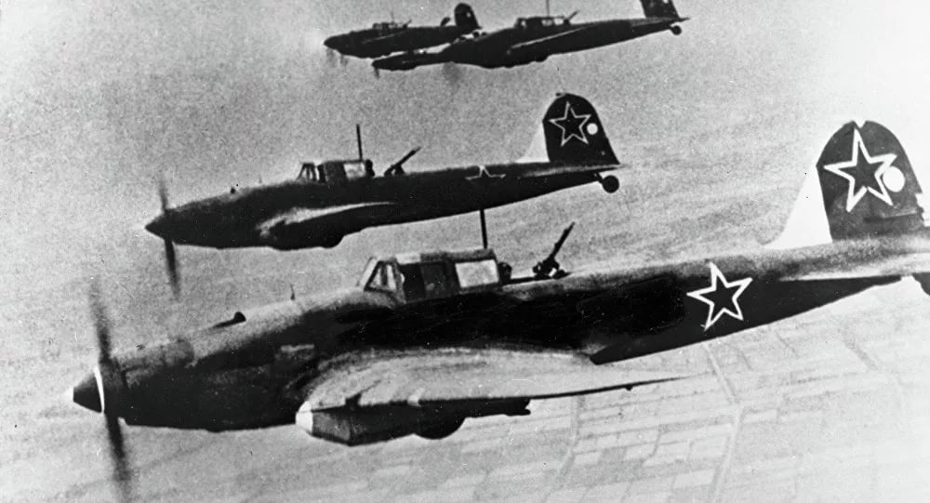
Из дневного сообщения Совинформбюро 17 апреля 1943 года.
На Кубани лётчики-истребители тт. Петренко и Поносов атаковали группы немецких бомбардировщиков и в течение нескольких минут сбили два «Юнкерса-88». Гвардии капитан т. Покрышкин на большой высоте заметил четыре немецких истребителя, ввязался с ними в бой и сбил три вражеских самолёта.

Slide 8
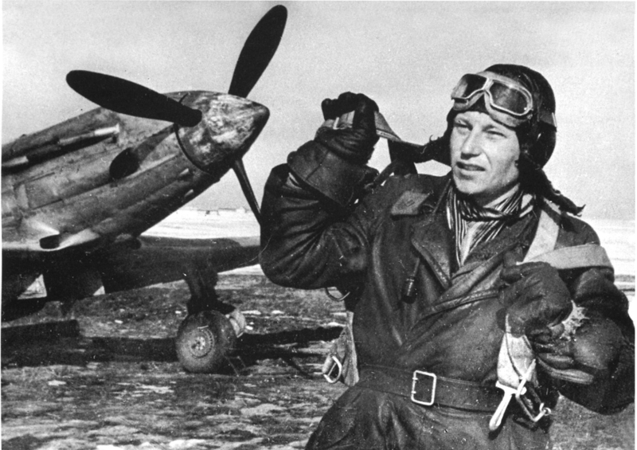
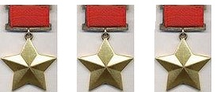
Александр Иванович Покрышкин – трижды Герой Советского Союза, во фронтовых условиях разработавший тактику советской истребительной авиации. Родился в Новосибирске, но искренне считал Кубань своей второй родиной. Поистине звездным стал для него наш степной край весной 1943 года. Он вырос как воин, стал национальным героем, к нему пришла мировая известность.
24 мая 1943 года летчик становится Героем Советского Союза, 24 августа того же года — дважды Героем. И еще через четыре месяца был представлен к третьей Золотой Звезде…

Slide 9
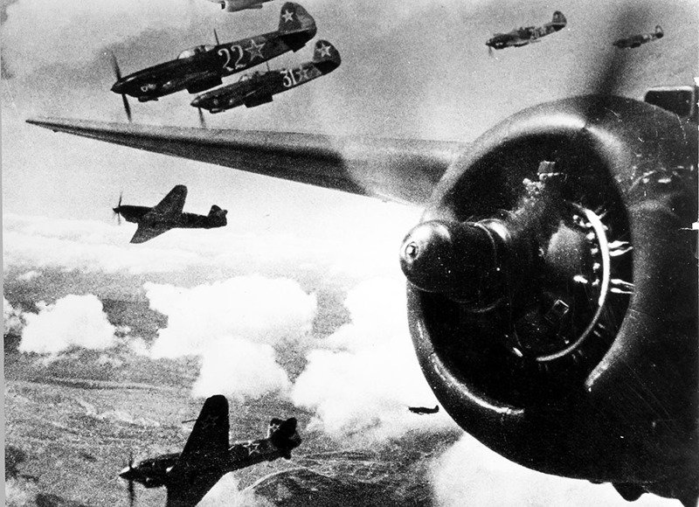
Первые воздушные бои в 1941 году показали явное превосходство пилотов Люфтваффе над советскими лётчиками, и молодой лётчик стал рисовать, записывать и детально анализировать все боевые вылеты свои и своих товарищей. Он сделал макеты всех немецких самолётов и знал досконально технические возможности самолёта.
Первые бои на Кубани подтвердили правильность его суждений и расчетов. “Дух наступательной активности,– говорил Покрышкин,– целиком определил нашу летную жизнь. В небе Кубани летчики полка постигли основную формулу воздушного боя с решительными целями, формулу, пронизанную духом наступательной активности. Эта формула включала в себя четыре главных элемента: “Высота – скорость – маневр – огонь”. В бою с вражескими бомбардировщиками Покрышкин успешно применял тактический прием, названный им “соколиным ударом”. Это внезапная, молниеносная атака сверху, завершающаяся метким огнем с предельно малых дистанций. Стрельба почти в упор всегда обеспечивала поражение самолета. И этот прием стал применяться другими летчиками-истребителями. Некоторые историки приписывают ему создание новой техники воздушного боя вошедшей в историю, как «Кубанская этажерка».

Slide 10
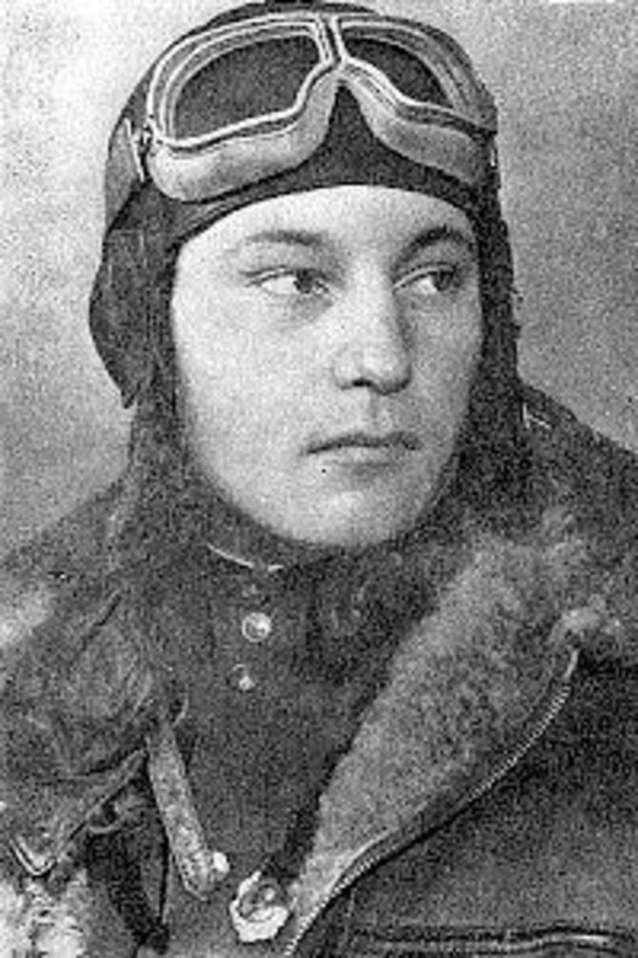
В небе Кубани Покрышкин сбил по официальным данным 16 вражеских самолетов. Так 12 апреля над станицей Крымской Покрышкин сбивает 4 истребителя Me-109, позднее в этот же день он сбил еще 3 самолета, доведя число сбитых машин за день до 7, в истории советской авиации был лишь один подобный случай. Еще через несколько дней Покрышкин сбивает 3 Ju-87, а 28 апреля в составе 8 истребителей «Аэрокобра» разгоняет три девятки пикирующих бомбардировщиков Ju-87, лично уничтожив 5 из них.
Не удивительно, что он был единственный из лётчиков, при появлении которого над полем боя немецкие радиостанции тревожно предупреждали: «Внимание! Внимание! В воздухе Покрышкин!».

Slide 11
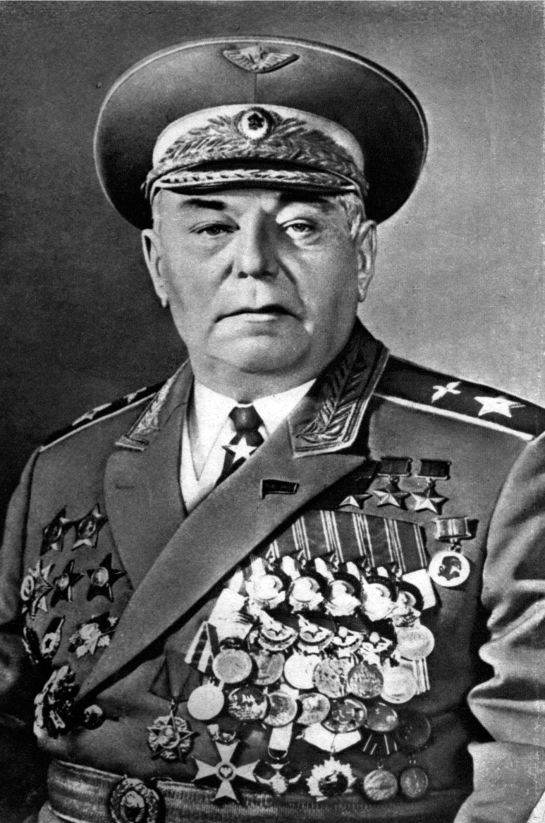
На Кубани свято чтят память трижды Героя Советского Союза Александра Ивановича Покрышкина. На углу улиц Седина и Постовой в Краснодаре до сих пор стоит дом, на стене которого установлена мемориальная доска:
«В этом доме с 1936 по 1938 год жил прославленный советский ас, трижды Герой Советского Союза Александр Иванович Покрышкин».
Ежегодно в краевом центре проводят известные не только в нашей стране, но и за рубежом Покрышкинские чтения.
Его имя носят школы, улицы
Военный летчик и поэт Кубани Кронид Обойщиков посвятил лучшему асу второй мировой войны стихи, в которых есть такие слова:

Slide 12
К. Обойщикова «Александр Покрышкин»:
Он по уму учил сражаться,
Он отдавался бою весь.
Сам над Кубанью сбил он двадцать.
И не засчитанные есть.
Он мерил все своею меркой,
Как патриот родной страны.
«Покрышкинская этажерка»
Вошла у учебники войны.
К успеху путь прямой и страшный,
Но шел в атаку смело, он.
Вокруг огни, как черти, пляш9ут,
И бьет прицельно «эрликон».
Покрышкин не любил длинноты:
Маневр, огонь – и круто вниз.
Работал в небе, как по нотам,
Чтобы иметь права на жизнь.
Переворот, вираж, сближенье,
Цепь фантастических атак.
И с небольшим опереженьем
Он точно целит в бензобак.
Расчетлив, точен и неистов,
С победой возвращался он.
И Хартман - первый ас нацистов –
Был над Кубанью посрамлен.

Slide 13
Александр Иванович Покрышкин первый трижды Герой Советского Союза. Маршал авиации Почётный гражданин Мариуполя и Новосибирска.
Награждён 17 орденами и 29 медалями.

Slide 14
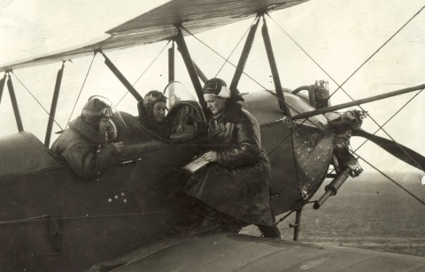
«Ночные Ведьмы»

Slide 15
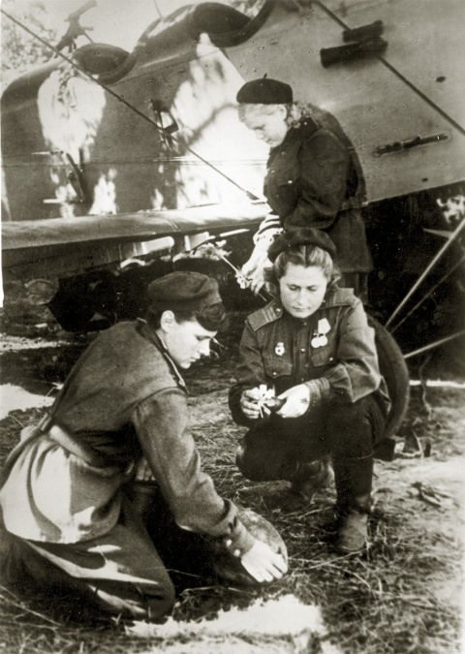
«Ночные ведьмы» впервые появляются в небе над Кубанью 20 апреля 1943 г. - для усиления воздушной группировки советских войск из Краснодара было направлено восемь экипажей 46-го авиаполка лёгких ночных бомбардировщиков под руководством С.Т. Амосовой. В его задачу входили доставка медикаментов и продовольствия для обороняющихся соединений в одном из районов города Новороссийска, а так же разведка территории противника в ночное время суток и ведения боёв.
Авиаполк был сформирован в октябре 1941 года. Он был полностью женским. Женщины занимали все должности в полку от механиков и техников до штурманов и пилотов.
115 девушек - от 17 до 22 лет.
Порой его шутливо называли: «Дунькин полк». так как его неизменным командиром была Евдокия Бершанская.
В ходе боевых действий лётчицы авиаполка произвели 23 672 боевых вылета.
Из них: Битва за Кавказ — 2920 вылетов;
освобождение Кубани, Тамани, Новороссийска — 4623 вылета;
освобождение Крыма — 6140 вылетов;
освобождение Белоруссии — 400 вылетов; освобождение Польши — 5421 вылет;
битва в Германии — 2000 вылетов.
За мужество и героизм личного состава, проявленные в боях с немецко-фашистскими захватчиками, полку было присвоено почётное звание «Гвардейский» .
С марта по сентябрь 1943 года полк участвовал в наступательных операциях по прорыву «Голубой линии» на Таманском полуострове, в освобождении Новороссийска. Именно за освобождение Таманского полуострова полку впоследствии было присвоено наименование «Таманский».

Slide 16
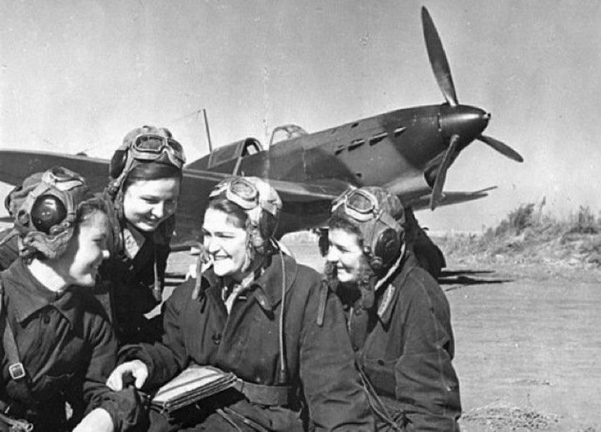
Воевали летчицы на легких ночных бомбардировщиках У-2 (По-2), нежно называя их «ласточками». Это были маленькие фанерные самолеты, скорость их была небольшой (чуть больше 100 км в час), летать приходилось на малой высоте в 400-500 метров. Они были слишком уязвимы в дневное время. У-2 можно было сбить даже из обычного крупнокалиберного пулемета. Поэтому летали на У-2 только ночью. Идею применять легкий фанерный самолет как ночной бомбардировщик подала знаменитая летчица-штурман Марина Раскова. Летчицы были практически беззащитны, имея в своем распоряжении лишь пистолеты ТТ. До августа 1943 года девушки не брали с собой даже парашютов, чтобы загрузить больше бомб. Тем не менее, эти маленькие самолетики и их отважные экипажи не давали немцам покоя, совершая по 8-9 вылетов за ночь, а зимой, когда ночи длиннее, в несколько раз больше.

Slide 17
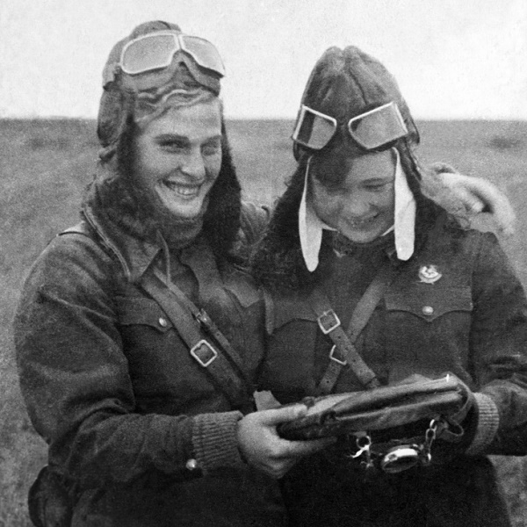
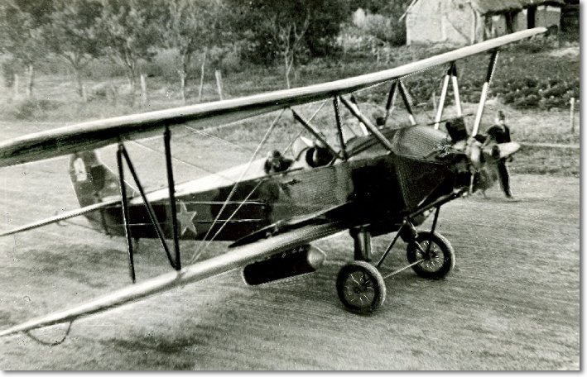
На вражеские истребители, ни зенитки, рассекающие небо, не останавливали «ласточек» на пути к цели. Часто самолеты возвращались из ночных полетов изрешеченными. Девушки-техники быстро латали их, так что крылья многих У-2 были похожи на лоскутные одеяла. Апрельской ночью 1943 года экипаж самолета По-2 в составе Евдокии Ивановны Носаль (заместителя командира эскадрильи) и Глафиры Алексеевны Кашириной (штурмана) получил задание бомбить войска и технику врага. Ночь была светлая и лунная, По-2 вышел на цель, сбросил бомбы и взял обратный курс. Попав в нисходящий поток воздуха, самолет потерял высоту. Для набора высоты пришлось несколько раз разворачивать самолет. При очередном развороте По-2 был обстрелян немецкими войсками. Очередью пробило козырек первой и второй кабин и убило летчицу Евдокию Носаль. Штурман Каширина, почувствовав, что самолет быстро теряет скорость и кренится, взялась за управление, но педали были зажаты безжизненным телом подруги. Кашириной пришлось одной рукой придерживать тело, а другой — управлять самолетом. Выровняв машину и набрав высоту, она добралась до своего аэродрома

Slide 18
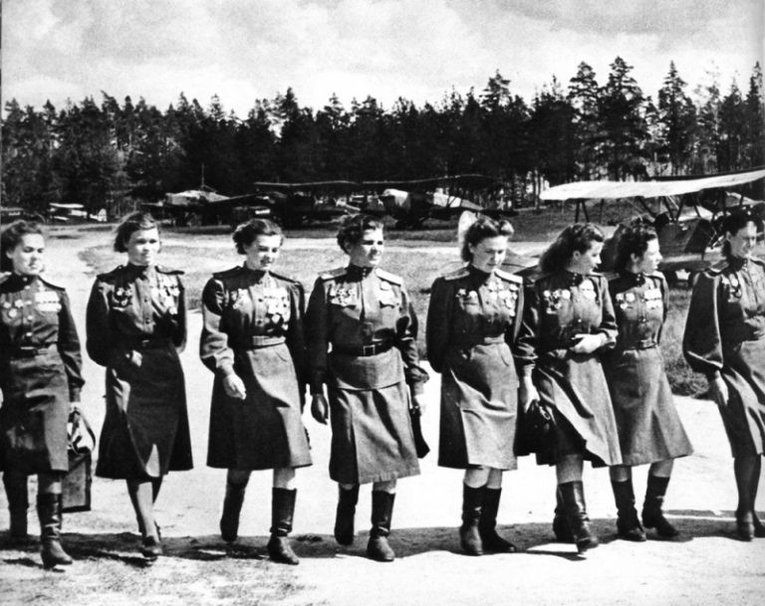
Кронид Обойщиков «Богини кубанского неба»
Какая ночь красивая была!
Вдоль Пашковской акация цвела,
И запах опьяняющий – до звезд!
А самолет У-2 руке послушный
Свой говорок станичный добродушный
Над сонными левадами понес.
В такую ночь по парку бы гулять,
Где духовой оркестр играет вальсы
И робкий парень пожимает пальцы
Ее руки, не зная, что сказать.
Все это было, кажется, давно,
Теперь войны жестокие законы.
Своей любовью к Родине влекомы,
Идут на смерть. Другого не дано.
Чем ближе к цели, тем грозней мотор,
Лазутчиком луна выходит из-за гор.
И не узнать подстриженных девчат,
На землю устремляют острый взгляд.
У штурмана на девичьих руках
Авиабомба в миллион свечей
(Так носят мамы маленьких детей!),
Уже снята взрывателя чека.
И вот над целью бомба зажжена –
Вся местность, словно днем, озарена.
Но наступает страшная пора,
Какая-то немыслимая пытка –
Все ближе подбирается зенитка,
И ловят самолет прожектора.
Но вот вскричали девочки «ура!» –
Возмездие настигло супостата.
Гвардейский полк Бершанской нес расплату
За все сожженные врагами хутора.
За всех подруг, огнем войны сраженных,
За всех детей, теперь уж не рожденных,
За тысячи ночей и черных бед,
За первые сединки в двадцать лет.

Slide 19
С 28 апреля по 10 мая развернулось воздушное сражение в небе над станицей Крымской. Об интенсивности этих боев может свидетельствовать тот факт, что за 3 часа наступления немецкая авиация совершила более 1500 самолето-вылетов.
Последние крупные воздушные сражения прошли в период с 26 мая по 7 июня в районе станиц Киевской и Молдаванской при прорыве «Голубой линии» немцев. На некоторое время немцам удалось захватить превосходство в воздухе, что сильно осложняло жизнь наступающим войскам. Ответной мерой противодействия стали атаки советской авиации на аэродромы немцев. С 26 мая по 7 июня ВВС РККА провели 845 самолето-вылетов по аэродромам гитлеровцев в Анапе, Керчи, Саки, Сарабуз и Тамани.

Slide 21
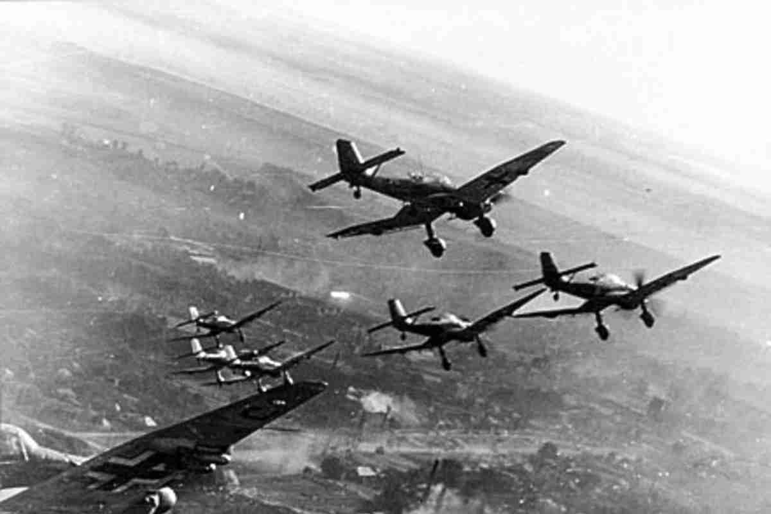
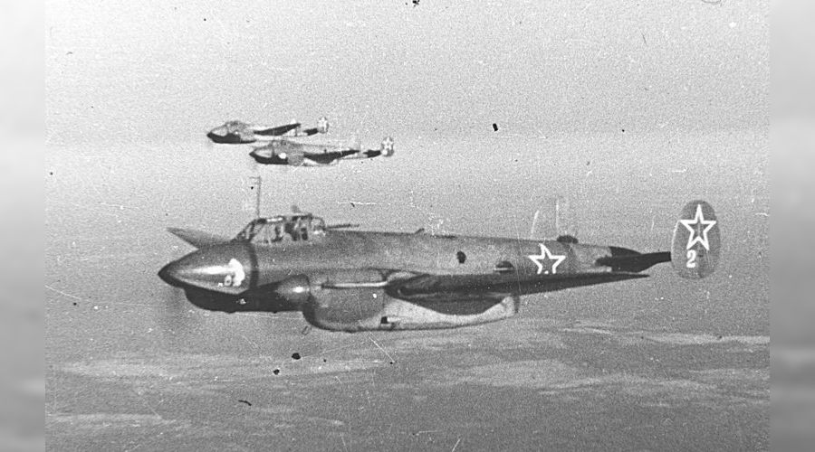
(Кронид Обойщиков «Морские летчики) У пилотов морских Не бывает могил на войне. Словно чайки, они Пропадают в кипящей волне. Вдалеке от земли Оставляют последний свой след. Но горят корабли От наполненных гневом торпед. Вот разведчик донес: «Обнаружили транспорт не наш…» И сквозь тысячи гроз. Над водою летит экипаж. Цель в прицеле видна. Но от дыма в кабине темно, А торпеда одна. И решение тоже одно. У пилотов морских Не бывает могил на войне. Словно чайки, они Пропадают в кипящей волне. Но в родных городах Под шелками музейных знамен К нам летят сквозь года Эскадрильи крылатых имен.

Slide 22
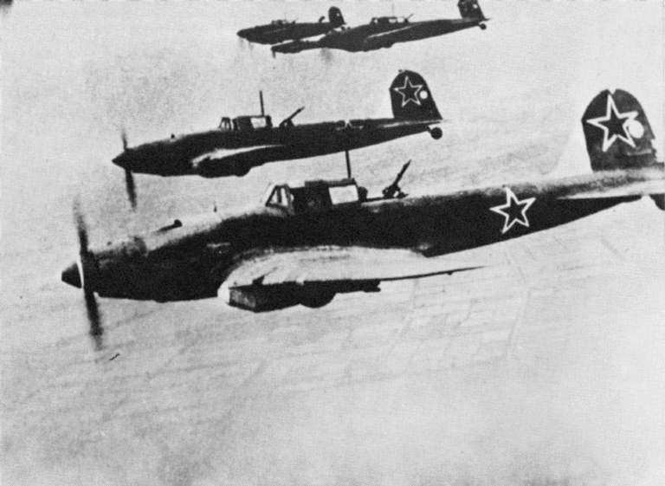
«Да будут памятью хранимы!»

Slide 23
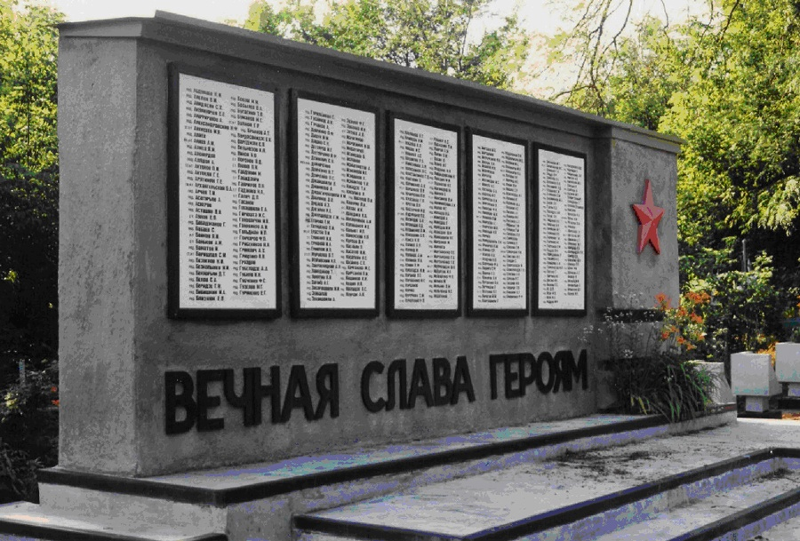
«…На нашем городском мемориальном кладбище, у парка имени 30-летия Победы, перед братской могилой высятся 16 безымянных обелисков. Старожилы города утверждают, что под ними покоится прах погибших в войну летчиков. Меня, бывшего военного летчика, принимавшего непосредственное участие в боях, когтями за сердце оцарапала безымянность этих обелисков. Известно, что весной и летом 1943 года воздушные сражения на Кубани с немецкой авиацией по количеству участвующих в боях самолетов с обоих сторон, по упорству и ожесточенности уступают лишь сражениям за Берлин. Немцы потеряли 800 самолетов.

Slide 24
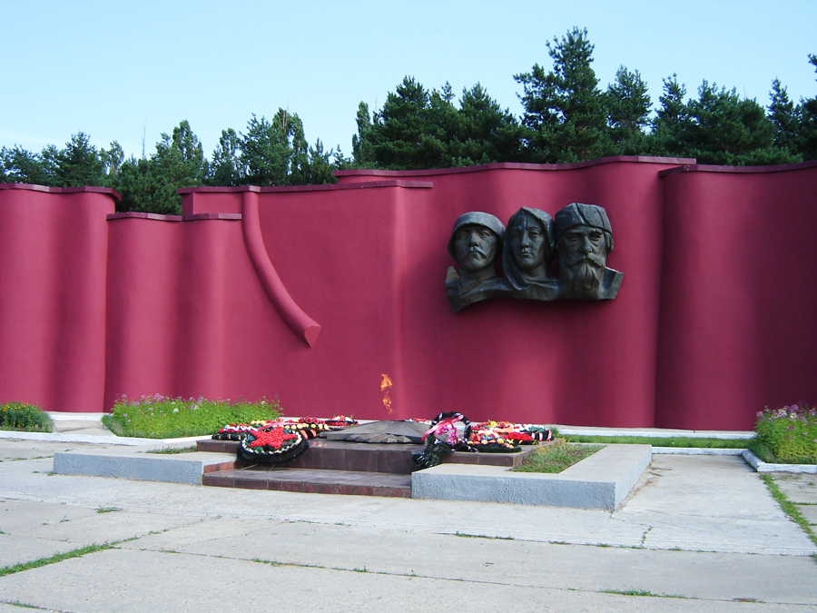
Я обращаюсь к вам, жители славного города Кропоткина: кто что-либо знает, видел, помнит, имеет записи или документы, связанные с гибелью захороненных на братском кладбище летчиков, присутствовал при захоронении их праха, может хотя бы приблизительно назвать тип самолета, на котором погиб летчик, - сообщите письмом или по телефону. Помните: мы в долгу перед павшими»
С такими словами обратился к жителям города весной 1999 года гвардии полковник в отставке Пташник Анатолий Алексеевич. И началась долгая поисковая работа: командировки в Архив Министерства обороны, медицинский архив Санкт-Петербурга, встречи с жителями гор орда. К декабрю 1999 года были уже известны 15 летчиков из 16 захороненных. В основном это летчики бомбардировочных полков, базировавшихся в Кропоткине.
В дни празднования 55–й годовщины Великой Победы над фашистской Германией был открыт памятник летчикам, погибшим при освобождении города Кропоткина

Slide 25
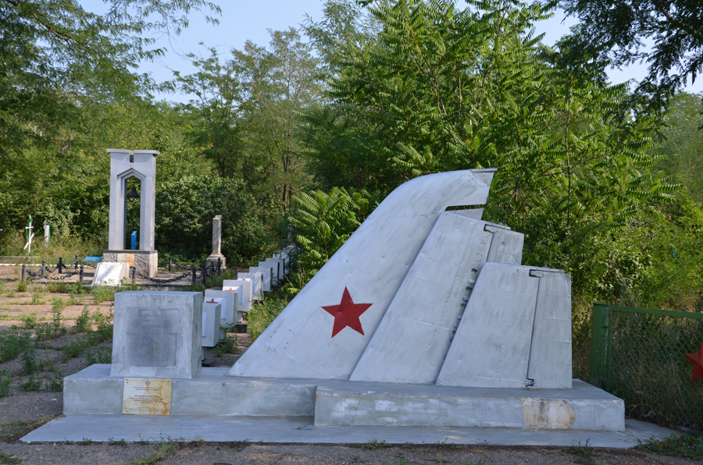
Памятник погибшим летчикам
На старом кладбище города Кропоткина, рядом с могилами партизан находятся и могилы 36 летчиков, погибших в небе Кубани в годы Великой Отечественной войны и похороненных в 1941-1943 годах. В 1999 году началась акция по установлению имен этих летчиков, погибших при защите нашего города. Инициатором этой работы стал гвардии полковник в отставке Пташник Анатолий Алексеевич. Работая с материалами архива военных лет, А. А. Пташник восстановил имена летчиков.
В дни празднования 55–й годовщины Великой Победы над фашистской Германией был открыт памятник летчикам, погибшим при освобождении города Кропоткина.

Slide 26
Имена летчиков:
Буцкой Егор Константинович,
Вялев Петр Иванович, Губский Евгений Ефимович,
Гостев Василий Николаевич,
Зимин Владимир Яковлевич,
Зюзин Виктор Григорьевич,
Забужанский Анисим Андреевич,
Иванченко Денис Григорьевич,
Ильин Аполон Иванович,
Козловский Владимир Людвигович,
Кубаков Пётр Николаевич, Климович Пётр Васильевич,
Крешок (и.о. не установлены),
Ковез Иван Владимирович, Кушнир Николай Семёнович,
Козаченко Николай Михайлович,
Кондуров Магомед Салтан-Ахмед,
Любимов Василий Степанович,
Лавриненко Иван Степанович,
Лукьянов Иван Васильевич,
Максименко Григорий
Дмитриевич,
Мостовенко Пантейлемон Иванович,
Николаев Александр Николаевич,
Перфильев Вениамин Николаевич,
Путилин Даниил Филиппович,
Попрыш Илья Срульевич, Сурков Евгений Кондратович,
Саливон Михаил Никифорович,
Семенцов Тарас Иванович, Семеикин Емельян Семёнович,
Софиев Иосиф Мамедович,
Троянов Александр Мартынович,
Томилин Алексей Александрович,
Филяков Александр Степанович,
Шевченко Алексей Николаевич,
Калимов Пётр Васильевичю

Slide 28
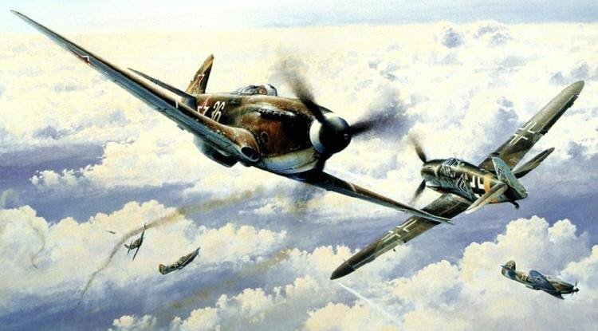
Если оценивать потери сторон, то по советским архивам ВВС РККА уничтожила весь немецкий 4-й флот, немцы же со своей стороны отчитались об уничтожении 1000 самолетов в воздушных боях и 300 сбитых зенитным огнем, т.е. даже больше, чем их было на данном участке фронта. Так что определить потери сторон можно лишь приблизительно, хотя то, что потери обеих сторон были огромны сомнениям не подлежит.

Slide 29
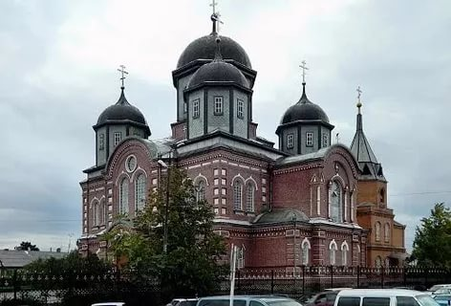
Коренной перелом в ходе Великой Отечественной войны, происшедший в 1943 году, отразился и на взаимоотношениях между советским государством и Русской Православной Церковью, что можно условно назвать «новым курсом» И.В. Сталина. 12 июня 1943 года считается днем восстановления Краснодарской епархии. Открывавшиеся храмы превращались в центры пробуждения русского национального самосознания и глубоких патриотических чувств. В храмах не только проводились богослужения, но и производился сбор средств на нужды сражавшейся с врагом Красной Армии, в том числе, на танковую колонну имени Дмитрия Донского, на постройку самолетов, на оказание помощи раненым и т.д.

Slide 30
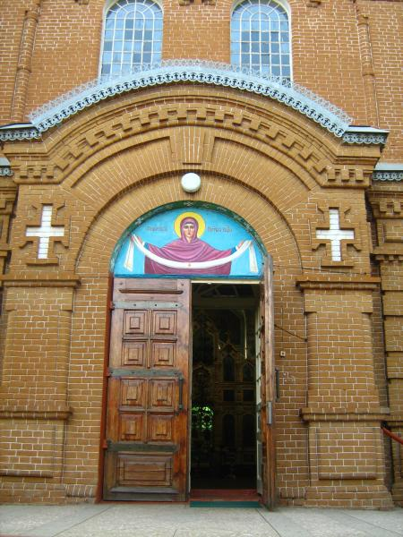
И как хорошо сказал поэт: Когда вы песни на земле поете, Тихонечко вам небо подпоет. Погибшие за Родину в полете, Мы вечно продолжаем свой полет.
Мы стали небом, стали облаками И, наблюдая ваш двадцатый век, К вам тихо прикасаемся руками, И думаете вы, что это снег.
Мы согреваем сверху птичьи гнезда, Баюкаем детей в полночный час, Вам кажется, что в небе светят звезды, А это мы с небес глядим на вас.
Мы вовсе не тени безмолвные, Мы ветер и крик журавлей, Погибшие в небе за Родину Становятся небом над ней.
Е. Евтушенко

